Slide 1
Introducción a Langchain

Slide 2
Sumario
¿Qué es LangChain?
Módulos de la librería LangChain

Slide 3
¿Qué es LangChain?
LangChain es un framework para desarrollar aplicaciones que utilicen modelos de lenguaje
Nos permite que el modelo de lenguaje tenga acceso a:
Cadenas (enlazar llamadas al modelo)
Herramientas (e.g., calculadora)
Memoria (para recordar la conversación)
Etc.

Slide 4
¿Qué es LangChain?
Este framework, consiste de varias partes:
Librerías “core” en Python y Javascript
Templates para prompts (por defecto y LangChain Hub)
LangServe (librería para el despliegue de aplicaciones)
LangSmith (plataforma para monitorización)

Slide 5
Módulos de la librería LangChain
Input/Output del LLM
Cadenas
Memoria
Herramientas
Agentes
Retrieval

Slide 6
Input/Output del LLM
LangChain nos brinda los elementos básicos para interactuar con cualquier modelo de lenguaje:
Prompts
LLM
Output parsers

Slide 7
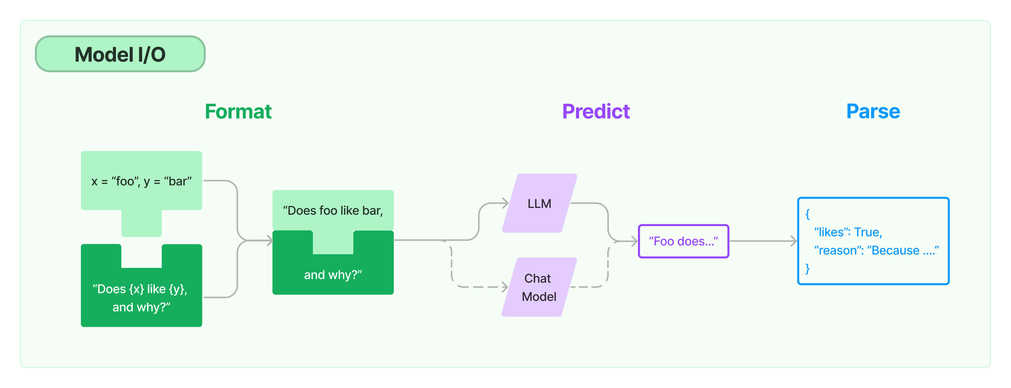
Input/Output del LLM
Ejemplo de I/O de la documentación oficial de LangChain

Slide 8
Cadenas
Las cadenas nos permiten combinar varios componentes en una aplicación unificada
Cadenas simples (e.g., LLMChain, TransformChain)
Cadenas secuenciales (e.g., SequentialChain)
Cadenas de enrutamiento (e.g., LLMRouterChain)
Cadenas de RAG (e.g., RetrievalQA)
Etc.

Slide 9
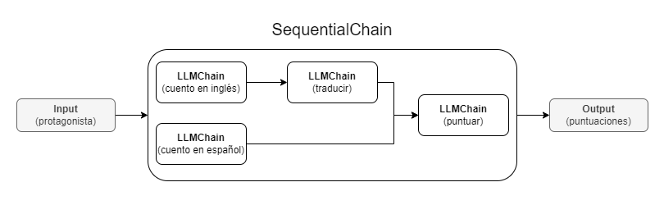
Cadenas
Ejemplo de cadena secuencial para generar y puntuar dos cuentos

Slide 10
Memoria
Un sistema conversacional debería poder acceder a mensajes e información del pasado
Memoria conversacional de búfer
Memoria conversacional con entidades
Memoria conversacional con un grafo de conocimiento
Memoria basada en bases de datos vectoriales

Slide 11
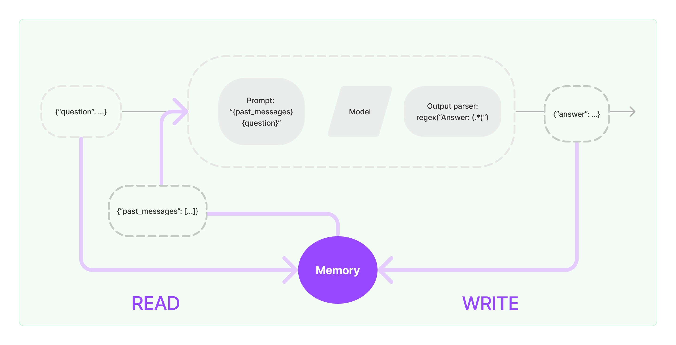
Memoria
Ejemplo de memoria de la documentación oficial de LangChain

Slide 12




Herramientas
Funciones que se utilizan para tareas específicas como usar una calculadora, buscar en internet, ejecutar comandos Linux, etc.

Slide 13
Agentes
Un agente realiza una serie de acciones mediante herramientas para resolver una tarea de forma autónoma
Dos tipos principales de agentes
Agentes de acción
Agentes de planificación-acción

Slide 14
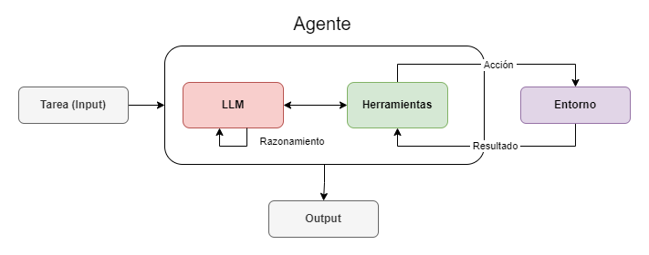
Agentes
Diagrama de un agente de acción

Slide 15
Retrieval
LangChain provee los componentes necesarios para construir un sistema RAG, el cual aporta información al modelo en la que no ha sido entrenado
Document loaders
Text splitters
Modelos de embeddings
Bases de datos vectorial

Slide 16
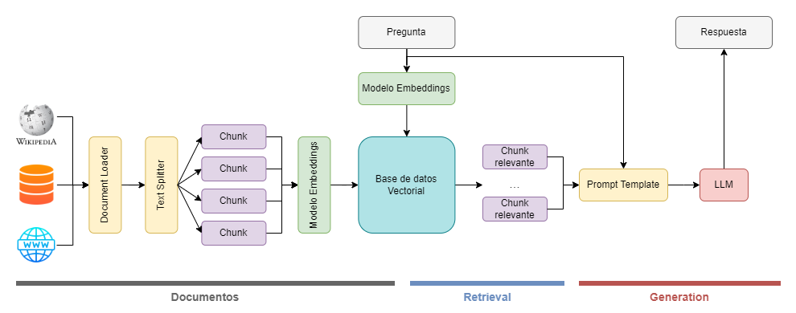
Retrieval
Diagrama de un sistema RAG

Slide 17
Introducción a Langchain

